Slide 1
Web-технології та web-дизайн
2024/2025
Самостійна робота
до лекції №10
Лекції: ст. викладач каф. Штучного інтелекту
Гриньова Олена Євгенівна
olena.hrynova@nure.ua

Slide 2
Книги

Slide 3
Книги

Slide 4
Зміст
SVG. Canvas
New Media Elements
Drag and Drop

Slide 5
SVG. Canvas

Slide 6
HTML5 Graphics
Tag | Description
<canvas> | Draw graphics, on the fly, via scripting (usually JavaScript)
<svg> | Draw scalable vector graphics

Slide 7
Новий елемент <canvas>
Тег <canvas> використовується для малювання графіки на льоту за допомогою скриптів (зазвичай JavaScript).
Елемент <canvas> не має власних здібностей малювання (це всього лиш контейнер для графіки) – ви повині використовувати сценарій для фактичного малювання.
В Canvas є декілька методів для малювання контурів, прямокутників, кіл, символів та додавання зображень.
Canvas може малювати кольоровий текст з анімацією або без неї.
Canvas має чудові можливості для графічного представлення даних із зображеннями графіків і діаграм.
Canvas може бути анімованим (об'єкти можуть рухатися).
Canvas може бути інтерактивним (може відповідати на події JavaScript, може реагувати на будь-які дії користувача)

Slide 8
Новий елемент <canvas>
Елемент <canvas> повинен мати атрибут id, щоб на нього можна було посилатися за допомогою JavaScript.
Атрибут width та height необхідні для визначення розміру полотна.
Автоматично елемент <canvas> не має меж та змісту.
<canvas> підтримує лише одну примітивну форму: прямокутник. Всі інші фігури повинні бути створені комбінацією одного або більшої кількості меж (paths), набору точок, з'єднаних у лінії.

Slide 9
Новий елемент <canvas>, приклад
Елемент <canvas> в документі створюється з фіксованим розміром елемента для малювання, який може мати один або кілька контекстів для візуалізації, створення та маніпулювання вмістом для відображення. У цьому прикладі показано 2D-рендеринг. Інші контексти можуть надавати різні типи рендеринга, наприклад, WebGl використовує 3D-контекст на основі OpenGL ES (OpenGL for Embedded Systems).
Полотно спочатку порожнє і прозоре. По-перше, скрипт отримує доступ до контексту і відтворює його. Елемент <canvas> має метод getContext(), який використовується для отримання контексту візуалізації та його функції малювання. getContext() приймає один параметр, тип контексту. Для 2D-графіки використовуйте мітку «2d».

Slide 10
Новий елемент <canvas>, приклад
<!DOCTYPE html>
<html>
<body>
<canvas id="myCanvas" width="200" height="100"
style="border:1px solid red;">
Your browser does not support the canvas element.
</canvas>
<script>
var canvas = document.getElementById("myCanvas");
var ctx = canvas.getContext("2d");
ctx.fillStyle = "#FF0000";
ctx.fillRect(0,0,150,75);
</script>
</body>
</html>

Slide 11
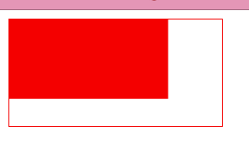
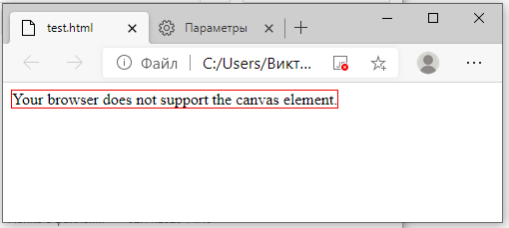
Новий елемент <canvas>, приклад

Slide 12
Новий елемент <canvas>, приклад
Пошук елемента <canvas> за допомогою метода HTML DOM getElementById():
var canvas = document.getElementById("myCanvas");
GetContext() - це вбудований HTML-об'єкт з властивостями і методами малювання: var ctx = canvas.getContext("2d");
Встановіть стиль заповнення намальованого об’єкту на червоний колір: ctx.fillStyle = "#FF0000";
Властивість fillStyle може бути кольором CSS, градієнтом або шаблоном. Автоматично fillStyle - чорний.

Slide 13
Новий елемент <canvas>, приклад
x, y встановлюють положення верхнього лівого кута прямокутника в canvas (відносно початку координат);
Метод fillRect ( x, y, width, height ) малює прямокутник, заповнений стилем заливки на полотні:
ctx.fillRect(0, 0, 150, 75);
Метод strokeRect(x, y, width, height) - малювання прямокутного контуру.
Метод clearRect(x, y, width, height) - очищення прямокутної області, роблячи зміст повністю прозорим.

Slide 14
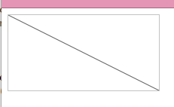
<canvas>, намалювати лінію
Щоб намалювати пряму лінію на полотні, скористайтеся наведеними методами:
moveTo(x, y) - визначає початкову точку лінії, можна використовувати moveTo() і для малювання незв'язаного(незамкнутого) контуру.
lineTo(x, y) - визначає кінцеву точку лінії
Щоб намалювати лінію, необхідно скористатися одним із "ink"-методів, наприклад, stroke() - малює фігуру із зовнішнім обведенням.
<script>
var canvas = document.getElementById("myCanvas");
var ctx = canvas.getContext("2d");
ctx.moveTo(0, 0);
ctx.lineTo(200, 100);
ctx.stroke();
</script>

Slide 15
<canvas>. Малювання контурів (path)
Решта примітивних форм створюються контурами. Контур - це набір точок, які, з'єднуючи в відрізки ліній, може утворювати різні фігури, вигнуті чи ні, різної ширини та різних кольорів. Контур (або субконтур) може бути замкнутим.
Створення фігур за допомогою контурів відбувається в кілька важливих кроків:
Спочатку ви створюєте контур.
Потім, використовуючи команди малювання, намалюйте контур. Потім закриваєте контур.
Створений контур ви можете збільшити або заповнити для його відображення.

Slide 16
<canvas>. Малювання контурів (path)
beginPath() - створює новий контур. Після створення використовується пізніше командами малювання при побудові контурів.
closePath() - замикає контур.
stroke() - малює фігуру із зовнішнім обведенням.
fill() - малює фігуру з внутрішньою заливкою. Коли ви визиваєте fill(), то кожна відкрита фігура закривається автоматично, так що ви можете не використовувати closePath().
Якщо поточний контур порожній (наприклад, як після визову beginPath() або на новоствореному canvas), першою командою побудовую контуру завжди є функцією moveTo(). Тому ми завжди можемо встановити початкову позицію малювання контуру після перезавантаження.

Slide 17
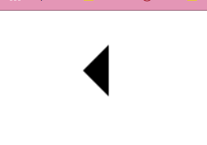
<canvas>. Малювання трикутника
<head>
<script type="application/javascript">
function draw() {
var canvas = document.getElementById('canvas');
if (canvas.getContext){
var ctx = canvas.getContext('2d');
ctx.beginPath();
ctx.moveTo(75,50);
ctx.lineTo(100,75);
ctx.lineTo(100,25);
ctx.fill();
}
}
</script>
</head>
<body onload="draw();">
<canvas id="canvas" width="150" height="150"></canvas>
</body>

Slide 18
<canvas>, дуги
Для малювання дуг і кіл використовуємо методи arc() та arcTo().
arc(x, y, radius, startAngle, endAngle, anticlockwise)
Намалюйте дугу з центром у точці (x,y) радіусом radius, починаючи з кута startAngle та завершуючи в endAngle в напрямку проти годинникової стрілки anticlockwise (автоматично - в ході руху за годинниковою стрілкою clockwise). Кути в функції arc() вимірюються в радіанах.
arcTo(x1, y1, x2, y2, radius)
Намалюйте дугу з заданими контрольними точками і радіусом, з'єднавши ці точки прямою лінією.

Slide 19
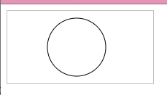
<canvas>, намалювати коло
Щоб намалювати коло на полотні, скористайтеся наступними методами: beginPath () - початок руху
arc(x,y,r,startangle,endangle) - створює дугу / криву.
Щоб створити коло за допомогою arc():
встановіть початковий кут на 0 і останній кут на 2*Math.PI. Параметри x та y визначають координати x та y центра кола. Параметр r визначає радіус кола.
<script>
var canvas = document.getElementById("myCanvas");
var ctx = canvas.getContext("2d");
ctx.beginPath();
ctx.arc(95, 50, 40, 0, 2*Math.PI);
ctx.stroke();
</script>

Slide 20
<canvas>, використання градієнта
Градієнти можна використовувати для заповнення прямокутників, кіл, ліній, тексту тощо. Фігури на полотні не обмежуються суцільними кольорами. Існує два різних типи градієнтів.:
createLinearGradient(x, y, x1, y1 ) - створює лінійний градієнт
createRadialGradient(x, y, r, x1, y1, r1) - створює радіальний/круговий градієнт.
Як тільки у нас є об'єкт градієнту, ми повинні додати два або більше обмежувачів кольорів. Метод addColorStop() визначає кольорові зупинки та його положення вздовж градієнта. Позиції градієнта можуть бути від 0 до 1.
Щоб скористатися градієнтом, встановіть значення fillStyle або strokeStyle градієнт, а потім намалюйте фігуру (прямокутник, текст або лінію).

Slide 21
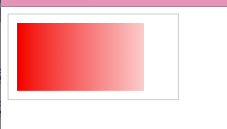
<canvas>, використання градієнта
<script>
var c = document.getElementById("myCanvas");
var ctx = c.getContext("2d");
// Create gradient
var grd = ctx.createLinearGradient(0, 0, 200, 0);
grd.addColorStop(0, "red");
grd.addColorStop(1, "white");
// Fill with gradient
ctx.fillStyle = grd;
ctx.fillRect(10, 10, 150, 80);
</script>

Slide 22
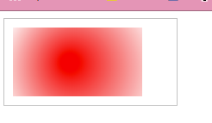
<canvas>, використання градієнта
<script>
var c = document.getElementById("myCanvas");
var ctx = c.getContext("2d");
// Create gradient
var grd = ctx.createRadialGradient(75, 50, 5, 90, 60, 100);
grd.addColorStop(0, "red");
grd.addColorStop(1, "white");
// Fill with gradient
ctx.fillStyle = grd;
ctx.fillRect(10, 10, 150, 80);
</script>

Slide 23
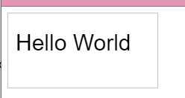
<canvas>, малювання тексту
Для малювання тексту на полотні найважливішими властивостями і методами є:
font - визначає властивості шрифту для тексту
fillText (text, x, y) - малює «заповнений» текст на полотні
strokeText(text, x, y) - малює текст на полотні без заповнення
<script>
var canvas = document.getElementById("myCanvas");
var ctx = canvas.getContext("2d");
ctx.font = "30px Arial";
ctx.fillText("Hello World", 10, 50);
</script>

Slide 24
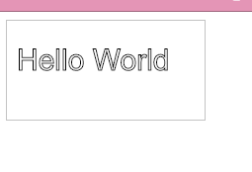
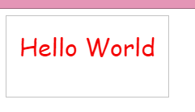
<canvas>, малювання тексту
<script>
var canvas = document.getElementById("myCanvas");
var ctx = canvas.getContext("2d");
ctx.font = "30px Arial";
ctx.strokeText("Hello World", 10, 50);
</script>
<script>
var canvas = document.getElementById("myCanvas");
var ctx = canvas.getContext("2d");
ctx.font = "30px Comic Sans MS";
ctx.fillStyle = "red";
ctx.textAlign = "center";
ctx.fillText("Hello World", canvas.width/2, canvas.height/2);
</script>

Slide 25
SVG
Масштабована векторна графіка (Scalable Vector Graphics — SVG) — це мова розмітки, розширена з XML для опису двовимірної векторної графіки.
Для створення зображення в векторній графіці використовуються геометричні примітиви (точки, лінії, криві, багатокутники). З їх допомогою можна створювати масштабовані зображення, які не втрачають якості при масштабуванні.
SVG — технологія малювання зі зберіганням об'єктів у пам'яті (Retained mode graphics). Як і HTML, SVG має об'єктну модель документа (DOM). DOM в SVG існує модель події. Це означає, що при використанні цієї технології для реалізації інтерактивних дій (таких як управління мишею і т.д.) потрібно менше зусиль з боку програміста, так як події прив'язані безпосередньо до елементів. DOM.

Slide 26
SVG
SVG має як нормальні атрибути, так і атрибути представлення. Ключовим моментом є те, що до атрибутів представлення можна застосовувати стилі відповідно до правил використання стилів CSS. Наприклад, щоб змінити колір фігури, можна скористатися властивістю fill.
SVG визначає векторну графіку у форматі XML.
Кожен елемент і атрибут у файлах SVG можна анімувати
SVG - це рекомендація W3C
SVG інтегрується з іншими стандартами W3C, такими як DOM та XSL

Slide 27
Переваги SVG
Переваги використання SVG перед іншими форматами зображень (наприклад, JPEG та GIF):
Зображення SVG можна створювати і редагувати в будь-якому текстовому редакторі.
Зображення SVG можна шукати, індексувати, створювати скриптами
Зображения SVG можна друкувати з високою якістю в будь-якій розширені
Зображення SVG можна масштабувати
SVG - відкритий стандарт SVG-файли - це чистий XML

Slide 28
Створення SVG-зображень
Зображення SVG можна створити за допомогою будь-якого текстового редактора, але часто зручніше створювати зображення SVG за допомогою програми для малювання, такої як Inkscape .

Slide 29
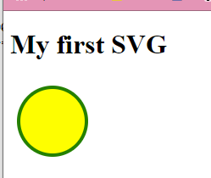
Вбудований SVG безпосередньо в HTML-сторінки
У HTML5 ви можете вставляти елементи SVG безпосередньо в html-сторінки.
<!DOCTYPE html> <html> <body> <h1>My first SVG</h1>
<svg width="100" height="100">
<circle cx="50" cy="50" r="40" stroke="green" stroke-width="4" fill="yellow" />
</svg>
</body>
</html>

Slide 30
Вбудований SVG безпосередньо в HTML-сторінки
SVG-зображення починається з елемента <svg>.
Атрибути width та height елемента <svg> визначають ширину і висоту SVG-зображення.
Елемент <circle> використовується для малювання кола.
Атрибути cx та cy визначають координати x та y центру кола. Якщо cx і cy не встановлені, центр кола встановлюється на (0, 0).
Атрибут r визначає радіус кола.
Атрибути обведення та ширину обведення визначають, як буде виглядати контур фігури. Встановлюємо контур кола в 4px зелений «межа".
Атрибут fill визначає колір всередині кола. Встановлюємо колір заливки на жовтий.
Закритий тег </ svg> закриває SVG-зображення.
Примітка: так як SVG написаний в XML, всі елементи повинні бути правильно закриті!

Slide 31
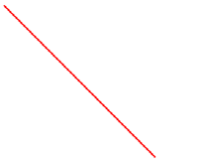
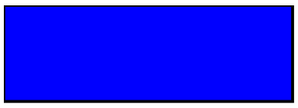
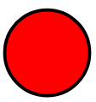
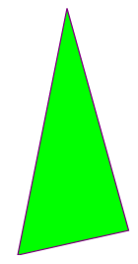
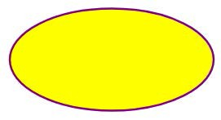
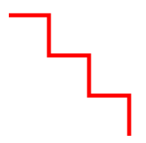
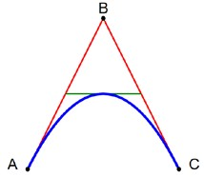
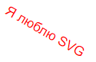
Тег <svg>
В SVG Є кілька попередньо визначених елементів, які дозволяють розробнику малювати різні фігури:
Прямокутник <rect>
Коло <circle>
Еліпс <ellipse>
Пряма лінія <line>
Крива лінія <polyline>
Многокутник <polygon>
Контур <path>
Текст <text>

Slide 32
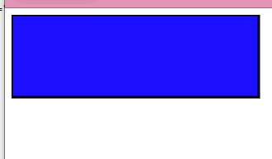
SVG Rectangle - <rect>
Елемент <rect> використовується для створення прямокутника і варіантів фігури прямокутника:
<svg width="400" height="110">
<rect width="300" height="100"
style="fill:rgb(0,0,255);stroke-width:3;stroke:rgb(0,0,0)" />
</svg>

Slide 33
SVG Rectangle - <rect>
Атрибути width та height елемента <rect> визначають висоту і ширину прямокутника
Атрибут style використовується для визначення властивостей CSS для прямокутника
Властивість CSS fill визначає колір заливки прямокутника.
Властивість CSS stroke-width визначає ширину межі прямокутника
Властивість CSS stroke визначає колір межі прямокутника

Slide 34
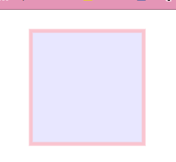
SVG Rectangle - <rect>
<svg width="400" height="180">
<rect x="50" y="20" width="150" height="150"
style="fill:blue;stroke:pink;stroke-width:5;fill-opacity:0.1;stroke-opacity:0.9" />
</svg>
Атрибут x визначає ліву позицію прямокутника (наприклад, x = "50" розміщує прямокутник у 50 px з лівого поля)
Атрибут y визначає верхню позицію прямокутника (наприклад, y = "20" розміщує прямокутник у 20 пікселів з верхнього поля)
Властивість CSS fill-opacity визначає непрозорість кольору заливки (припустимий діапазон: від 0 до 1)
Властивість CSS stroke-opacity визначає непрозорість кольору обведення (припустимий діапазон: від 0 до 1)

Slide 35
Відмінності між SVG та Canvas
Canvas | SVG
Елемент <canvas> має всього два атрибути - ширину і висоту. призначений для створення растрових зображень за допомогою JavaScript. залежить від розширення немає підтримки для обробників подій погані можливості візуалізації тексту, під час візуалізації зображення буде масштабуватися відповідно до його розміру та орієнтації. Це може призвести до того, що зображення виглядати спотвореним. ви можете зберегти отримане зображення як .png або .jpg добре підходить для ігор з інтенсивною графікою | SVG має як звичайні атрибути, так і атрибути перегляду. дозволяє створювати векторну графіку незалежне розширення підтримка обробника подій найкраще підходить для додатків з великими площами рендеринга (Google Maps) повільний рендеринг (все, що використовує DOM, буде повільним) - оскільки кількість об'єктів на екрані збільшується, продуктивність SVG зменшується, оскільки об'єкти поступово додаються до моделі DOM, не підходить для ігрових додатків

Slide 36
Відмінності між SVG та Canvas
SVG Добре підходить для створення статичних зображень, якісних складних векторних документів (наприклад креслень, схем) інтерактивних графіків. Але слід мати на увазі, що зі збільшенням кількості об'єктів швидкість рендеринга буде значно знижена.
Використання елемента canvas дозволяє швидко малювати зображення на екрані, саме тому ця технологія добре підходить для відображення складних сцен і анімації в режимі реального часу.
Canvas може бути використаний для створення різних візуальних ефектів і складних 3D-сцен. Але при використанні цієї технології достатньо складно зробити зображення або графік інтерактивним..
Все намальоване в canvas це просто купа пікселів, які не можна важати або інтерпретувати за допомогою допоміжних технологій або ботів пошукових систем. Це ще одна сфера, де краще впорається SVG: SVG це просто XML файл, який може бути прочитаний як людьми, так і машинами.

Slide 37
New Media Elements

Slide 38
New Media Elements
<audio> Defines sound content
<video> Defines a video or movie
<source> Defines multiple media resources for <video> and <audio>
<embed> Defines a container for an external application or interactive content (a plug-in)
<track> Defines text tracks for <video> and <audio>

Slide 39
Елемент HTML <video>
До HTML5 відео можна було відтворювати лише в браузері за допомогою плагіна (наприклад, flash).
Елемент HTML5 <video> визначає стандартний спосіб вбудовування відео на веб-сторінку.
Шлях до файлу вказується через src або вкладений тег <source>. Елемент <source> дозволяє вказати альтернативні відеофайли, які браузер може вибрати. Браузер буде використовувати вперше визнаний їм формат.
<video width="320" height="240" controls>
<source src="movie.mp4" type="video/mp4">
<source src="movie.ogg" type="video/ogg">
Your browser does not support the video tag.
</video>

Slide 40
<video>, атрибути
autoplay - відео починає відтворюватися автоматично після завантаження сторінки.
controls - додає панель керування до відео.
height - встановлює висоту області для відтворення відео.
loop - повторює відтворення відео з самого початку після його завершення.
poster - Визначає адресу зображення, яке буде відображатися поки відео не доступно або не відтворюється.
preload - використовується для завантаження відео разом із завантаженням веб-сторінки.
src - визначає шлях до відтворюваного відео.
width - встановлює ширину області для відтворення відео.

Slide 41
Елемент HTML <video>
Атрибут controls додає елементи керування відео - відтворення, паузу та гучність.
Краще завжди включати атрибути width і height. Якщо висоту та ширину не встановлено, сторінка може блимати під час завантаження відео.
Текст між тегами <video> і </video> будуть відображатися тільки в браузерах, не підтримуватимуть елемент <video>.
Щоб автоматично запустити відео, скористайтеся атритутом autoplay. Атрибут autoplay не працює на мобільних пристроях, таких як iPad та iPhone.

Slide 42
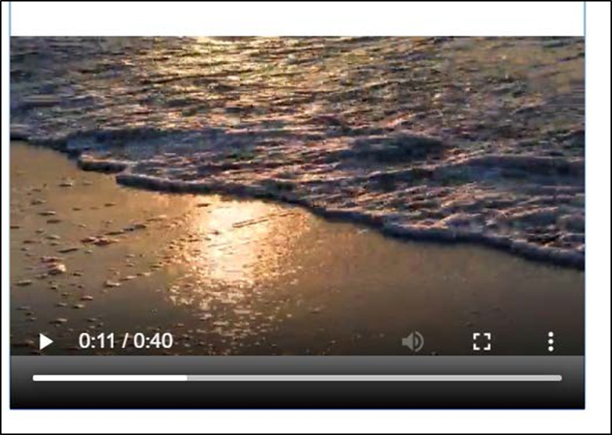
Елемент HTML <video>
В HTML5 підтримуються 3 формати відео: MP4, WebM та Ogg.
<video width="400" height="300" controls="controls">
<source src="волны.mp4" type='video/mp4; codecs="avc1.42E01E, mp4a.40.2"'>
</video>

Slide 43
Тег <source>, атрибути
Тег <source> вставляє аудіо- або відеофайлу для тегів <audio> и <video>. Загалом такі файли називаються медіафайлами.
Закриття тега - не обов'язково.
Атрибути | Значення
media | Визначає пристрій, для якого буде відтворюватися файл.
src | Адреса файлу.
type | MIME-тип мультимедійного джерела.

Slide 44
Тег <source>, атрибути
<video width="400" height="300" controls="controls">
<source src="video/duel.ogv" type='video/ogg; codecs="theora, vorbis"'>
<source src="video/duel.mp4" type='video/mp4; codecs="avc1.42E01E, mp4a.40.2"'>
<source src="video/duel.webm" type='video/webm; codecs="vp8, vorbis"'>
Тег video не підтримується вашим браузером. <a href="video/duel.mp4">Завантажити відео</a>.
</video>

Slide 45
Тег <track>, атрибути
Тег <track> дозволяє авторам вказати текстову доріжку для мультимедійних елементів <audio> та <video>. Така композиція зазвичай містить субтитри на різних мовах, коментарі, заголовки і т.д.
<video>
<track kind | src | srclang | label | default>
</video>
Закриття тега - не потрібно.

Slide 46
Тег <track>, атрибути
Атрибути
kind - визначає тип доріжки.
src – шлях до файлу з доріжкою.
srclang - мова доріжки
label - відображає ім'я доріжки. Якщо цей атрибут не вказано, браузер використовуватиме значення за промовчанням, наприклад «untitled1».
default - наявність цього атрибута вказує на те, що ця доріжка є бажаною і повинна бути вибрана за замовчуванням. Тільки одна доріжка може мати атрибут default.

Slide 47
Значення атрибутів kind
Значення | Призначення | Опис
subtitles | Субтитри | Призначений для дубляжу саундтреку фільму у вигляді тексту мовою оригіналу для глухих людей. Вони також можуть містити переклади на інші мови для тих, хто не знайомий з мовою оригіналу. Текст субтитрів відображається поверх відео.
captions | Заголовки | Дублювання діалогів, звукових ефектів, музики у вигляді тексту для тих випадків, коли звук недоступний або для глухих користувачів. Відображається поверх відео, в той час як зазначено, що він підходить для слуху людей.
descriptions | Опис | Звуковий опис того, що відбувається у відео для тих випадків, коли зображення недоступне або для незрячих людей.
chapters | Розділи | Назви використаних розділів для швидкої навігації по відео або аудіо. Відображається як список.
metadata | Метадані | Призначений для використання скриптами і не відображається в браузері.

Slide 48
Приклад
<video width="500" height="400" controls> <source src="video/jane.ogv" type=‘ video/ogg; codecs="theora, vorbis" '>
<source src="video/jane.mp4" type=' video/mp4; codecs="avc1.42E01E, mp4a.40.2" '> <source src="video/jane.webm" type=' video/webm; codecs="vp8, vorbis" '> <track kind="subtitles" src="video/jane.en.srt" srclang="en" label="English"> <track kind="subtitles" src="video/jane.ua.srt" srclang="uk" label="Український"> <track kind="subtitles" src="video/jane.ru.srt" srclang="ru" label="Русский">
Тег video не поддерживается вашим браузером.
</video>
Зміст файла jane.en.wtt в форматі субтитрів WebVTT
WEBVTT
00:00.360 --> 00:01.240
Soldier Jane.
00:01.240 --> 00:02.240
Rescue from radiation.
00:02.240 --> 00:04.000
Watermelon is better defense.

Slide 49
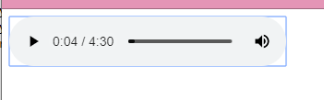
Елемент HTML Audio
До HTML5 аудіофайли можна було відтворювати лише в браузері за допомогою плагіна (наприклад, flash).
Елемент HTML5 <audio> визначає стандартний спосіб вбудовування звуку на веб-сторінку.
<audio controls>
<source src="horse.ogg" type="audio/ogg">
<source src="horse.mp3" type="audio/mpeg">
Your browser does not support the audio element.
</audio>

Slide 50
Елемент HTML Audio
Атрибут controls додає елементи керування звуком, такі як відтворення, пауза та гучність.
Елемент <source> дозволяє вказати альтернативні аудіофайли, які браузер може вибрати. Браузер буде використовувати перший розпізнаний формат.
Текст між тегами <audio> та </audio> з'явиться лише у браузерах, які не підтримують елемент <audio>.
HTML5 має 3 підтримуваних аудіо формати: MP3, WAV та OGG.

Slide 51
HTML5 Audio and Video DOM методи
HTML5 DOM має методи, властивості та події для елементів <audio> та <video>.
Method | Description
addTextTrack() | Adds a new text track to the audio/video
canPlayType() | Checks if the browser can play the specified audio/video type
load() | Re-loads the audio/video element
play() | Starts playing the audio/video
pause() | Pauses the currently playing audio/video

Slide 52
HTML5 Audio and Video DOM властивості
Property | Description
audioTracks | Returns an AudioTrackList object representing available audio tracks
autoplay | Sets or returns whether the audio/video should start playing as soon as it is loaded
buffered | Returns a TimeRanges object representing the buffered parts of the audio/video
controller | Returns the MediaController object representing the current media controller of the audio/video
controls | Sets or returns whether the audio/video should display controls (like play/pause etc.)
crossOrigin | Sets or returns the CORS settings of the audio/video
currentSrc | Returns the URL of the current audio/video
currentTime | Sets or returns the current playback position in the audio/video (in seconds)
defaultMuted | Sets or returns whether the audio/video should be muted by default
defaultPlaybackRate | Sets or returns the default speed of the audio/video playback
duration | Returns the length of the current audio/video (in seconds)
ended | Returns whether the playback of the audio/video has ended or not
error | Returns a MediaError object representing the error state of the audio/video

Slide 53
HTML5 Audio and Video DOM події
Event | Description
abort | Fires when the loading of an audio/video is aborted
canplay | Fires when the browser can start playing the audio/video
canplaythrough | Fires when the browser can play through the audio/video without stopping for buffering
durationchange | Fires when the duration of the audio/video is changed
emptied | Fires when the current playlist is empty
ended | Fires when the current playlist is ended
error | Fires when an error occurred during the loading of an audio/video
loadeddata | Fires when the browser has loaded the current frame of the audio/video
loadedmetadata | Fires when the browser has loaded meta data for the audio/video
loadstart | Fires when the browser starts looking for the audio/video
pause | Fires when the audio/video has been paused
play | Fires when the audio/video has been started or is no longer paused

Slide 54
HTML5 Audio and Video DOM події
Event | Description
playing | Fires when the audio/video is playing after having been paused or stopped for buffering
progress | Fires when the browser is downloading the audio/video
ratechange | Fires when the playing speed of the audio/video is changed
seeked | Fires when the user is finished moving/skipping to a new position in the audio/video
seeking | Fires when the user starts moving/skipping to a new position in the audio/video
stalled | Fires when the browser is trying to get media data, but data is not available
suspend | Fires when the browser is intentionally not getting media data
timeupdate | Fires when the current playback position has changed
volumechange | Fires when the volume has been changed
waiting | Fires when the video stops because it needs to buffer the next frame
playing | Fires when the audio/video is playing after having been paused or stopped for buffering
progress | Fires when the browser is downloading the audio/video

Slide 55
Drag and Drop

Slide 56
Drag and Drop
Перетягування є дуже поширеною функцією. Це коли ви "захоплюєте" об'єкт і перетягуєте його в інше місце. У HTML5 перетягування є частиною стандарту: будь-який елемент можна перетягувати.
Щоб зробити елемент здібним до перетягування, встановіть для атрибута draggable значення true:
<img draggable="true">
Метод dataTransfer.setData() встановлює тип даних і значення даних, які потрібно перетягувати:
function drag(ev) {
ev.dataTransfer.setData("text", ev.target.id);}
Приклад перетягування: https://www.w3schools.com/html/html5_draganddrop.asp

Slide 57
Література
On-line посібники:
https://www.w3schools.com/html/html5_intro.asp

